Slide 1
Recursividad
https://www.geeksforgeeks.org/recursion-in-java/

Slide 2
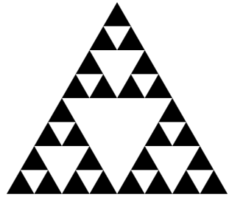
Recursividad
Bruno López Takeyas. Estructura de datos orientados a objetos. Pseudocódigo y aplicaciones en C#.net
El concepto de recursividad (también conocido como recurrencia o recursión)… sirve para expresar un procedimiento con base en su propia definición, pues lo reduce de manera recurrente a la mínima expresión. Lo anterior significa que un problema recursivo puede dividirse en instancias mas pequeñas para intentar resolverlas de modo repetitivo hasta encontrar una solución global.

Slide 3
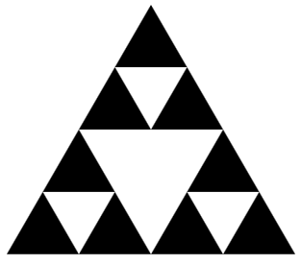
Recursividad
Bruno López Takeyas. Estructura de datos orientados a objetos. Pseudocódigo y aplicaciones en C#.net
Consiste básicamente en sintetizar un problema del que se desconoce la solución y llegar a tener un caso elemental o case base, para a partir de ahí hallar una solución integral.
Básicamente un algoritmo recursivo es aquel que se llama en cascada a si mismo para resolver un problema.

Slide 4
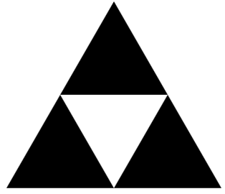
Recursividad
Bruno López Takeyas. Estructura de datos orientados a objetos. Pseudocódigo y aplicaciones en C#.net
Sin embargo, habrá que cuidarse de que estas llamadas no sean infinitas, pues se corre el riesgo de no detenerse, es por eso que el algoritmo debe tener una condición de salida. Tal condición de salida se conoce como el caso base, donde no se producen mas llamadas recursivas.

Slide 5

Recursividad
Bruno López Takeyas. Estructura de datos orientados a objetos. Pseudocódigo y aplicaciones en C#.net
También es importante considerar que entre el caso base y los demás casos se han considerado todas las posibilidades y que cada llamada recursiva conduce a un subproblema mas pequeño que se aproxima al caso base.
Notes:
https://codinglab.huostravelblog.com/math/fractal-generator/index.php

Slide 6
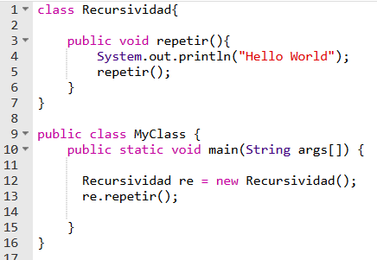
Recursividad
Román Martínez, Elda Quiroga. Estructura de datos. Referencia práctica con orientación a objetos.
La programación recursiva es una alternativa diferente para implementación de estructuras de repetición (ciclos).

Slide 7
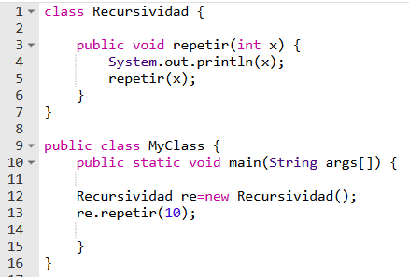
Recursividad
Exception in thread "main" java.lang.StackOverflowError

Slide 8
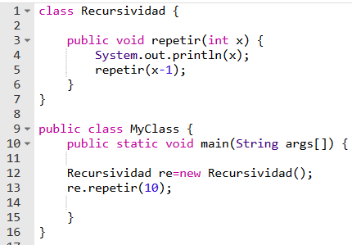
Recursividad
Exception in thread "main" java.lang.StackOverflowError

Slide 9
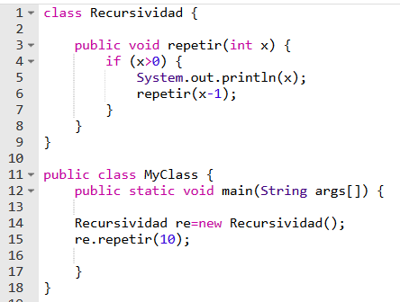
Recursividad

Slide 10
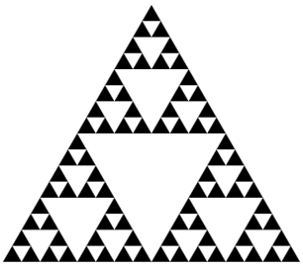
Recursividad
Román Martínez, Elda Quiroga. Estructura de datos. Referencia práctica con orientación a objetos.
En resumen, un algoritmo recursivo posee las siguientes características:
Se llama a si mismo
Debe tener una condición de salida (caso base).
Las llamadas recursivas dividen el problema y se aproximan al caso base.

Slide 11

Ejemplo
Cálculo de la suma de números de 1 a n

Slide 12
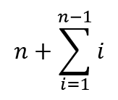
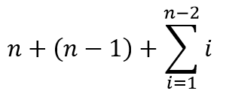
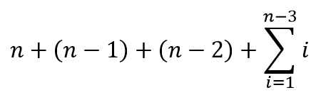
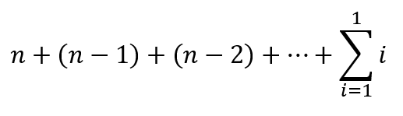
Ejemplo

Slide 13
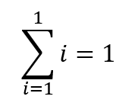
Ejemplo

Slide 14
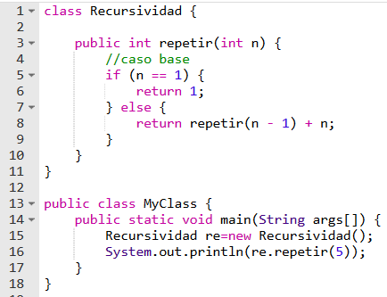
Ejemplo

Slide 15
Ejemplo
repetir(5) =
15
15
5 + repetir(4) =
4 + repetir(3) =
10
3 + repetir(2) =
6
2 + repetir(1) =
3
repetir(1) =
1

Slide 16



Ejemplo
Cálculo del factorial de un número

Slide 17




Ejemplo
Cálculo del factorial de un número: 3

Slide 18
Ejemplo
Cálculo del factorial de un número: 3
factorial 3
= 3 * (factorial 2)
= 3 * (2 * (factorial 1))
= 3 * (2 * (1 * (factorial 0)))
= 3 * (2 * (1 * 1))
= 3 * (2 * 1)
= 3 * 2
= 6

Slide 19
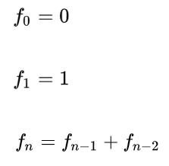
Ejemplo
Fibonacci

Slide 20
Ejemplo
Tribonacci
https://mathworld.wolfram.com/TribonacciNumber.html

